Slide 1
MADDENİN HALLERİ ve ISI
Isınma – Soğuma Eğrileri
Mustafa ÇELİK

Slide 2
0 º C'ta su donar, buz erir; 100 º C'ta su kaynar, su buharı yoğuşur.
Suyun miktarı değişse bile ya da farklı ısı kaynakları kullanılsa bu değerler değişmez.
Erime – donma ve kaynama – yoğuşma sıcaklıkları maddeye ait bir özellik olup, ayırt edici özelliklerdir.
Erime Noktası = Donma Noktası
Kaynama Noktası = Yoğuşma Noktası

Slide 3
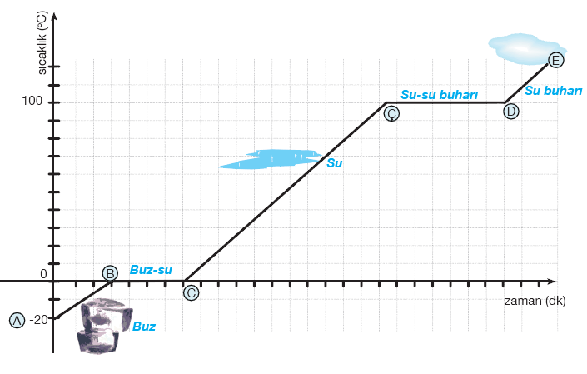
Grafikte sıcaklık sabit kaldığında hâl değişimleri gerçekleşmektedir ve bu sırada madde her iki hâlde de bulunur.

Slide 4
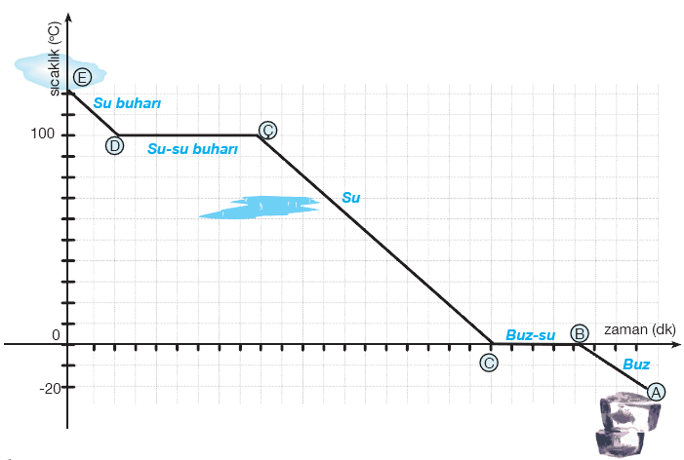

Slide 5
M a d d e l e r i n ısınma ve soğuma g r a f i k l e r i n e bakarak o maddelerin donma-erime ve kaynama-yoğuşma sıcaklıklarını ve grafikteki süreçlerin hangi hâl değişimlerine karşılık geldiğini tespit edebiliriz.

Slide 7
Mustafa ÇELİK
Fen ve Teknoloji Öğretmeni
Türk Telekom YİBO
Digor/KARS

